Slide 1

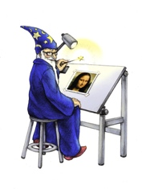

On ne peut bien voir qu’avec le coeur
:
10
09
08
07
06
05
04
03
02
01
00
Petit moment
de détente

Slide 2
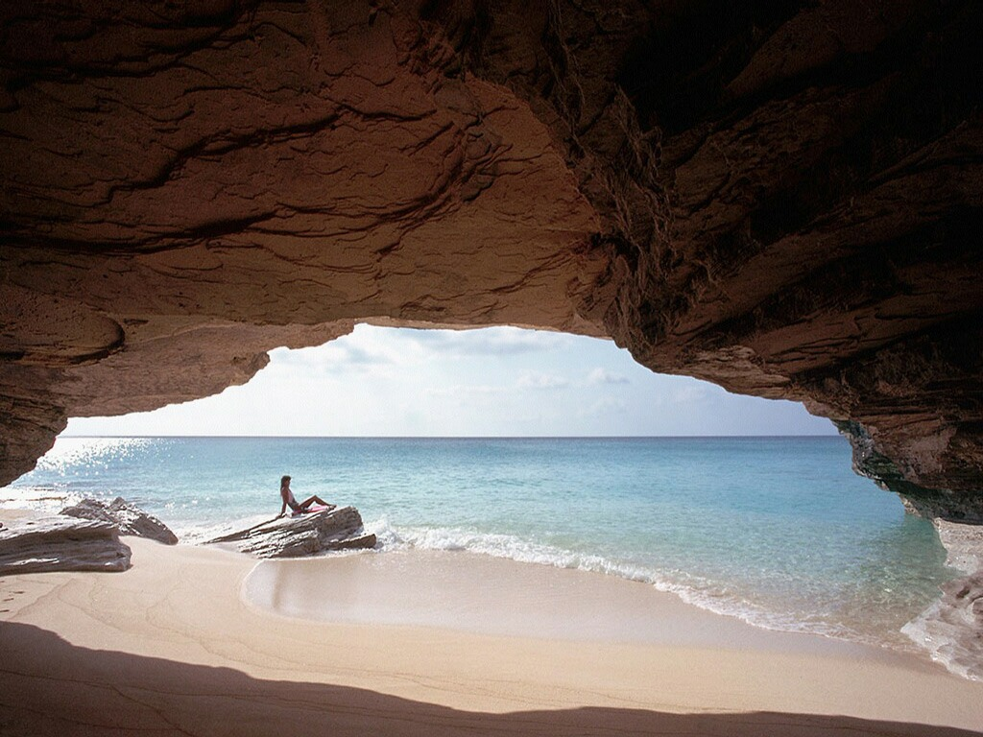

Slide 3


Slide 4
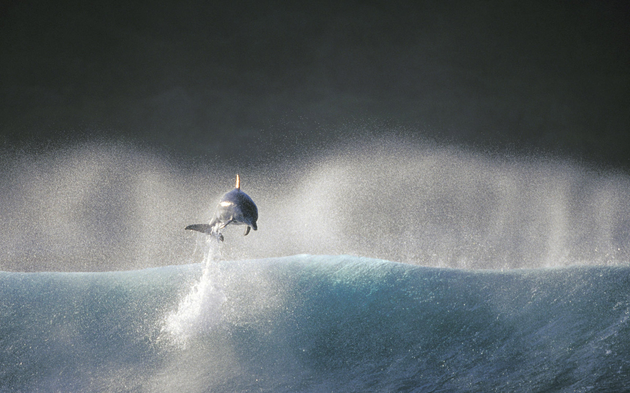

Slide 5
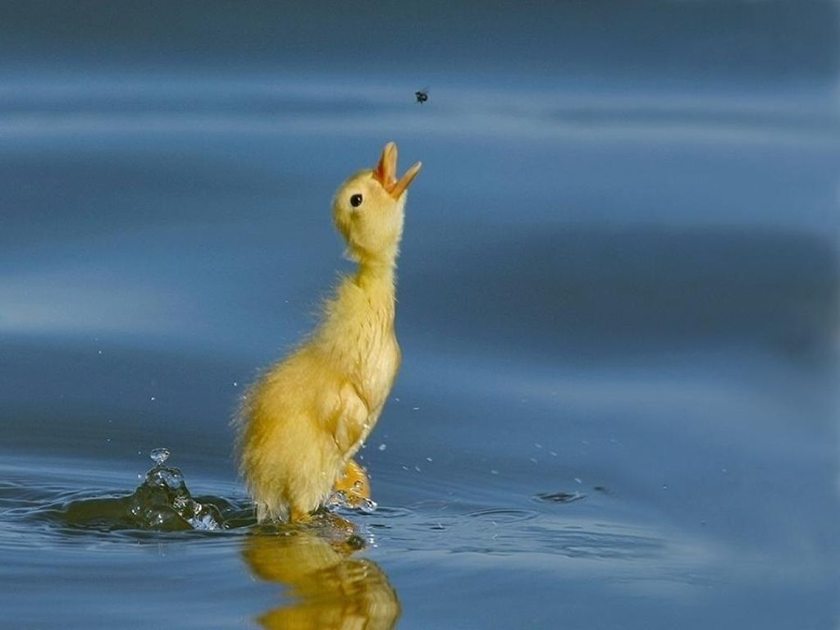

Slide 6
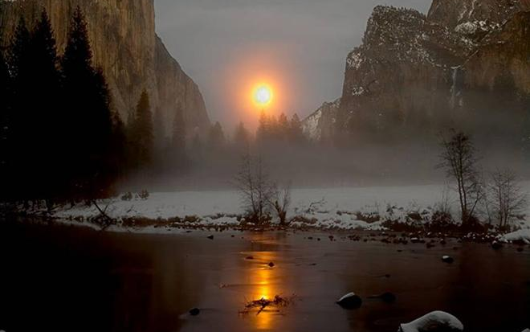

Slide 7
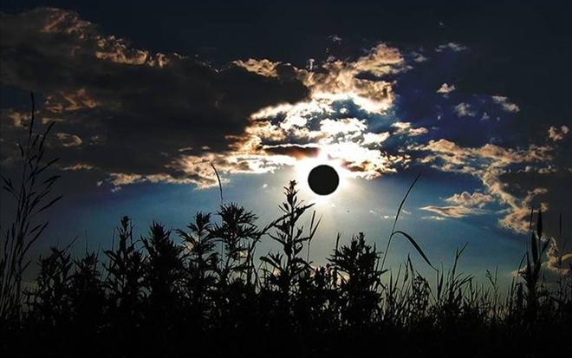

Slide 8
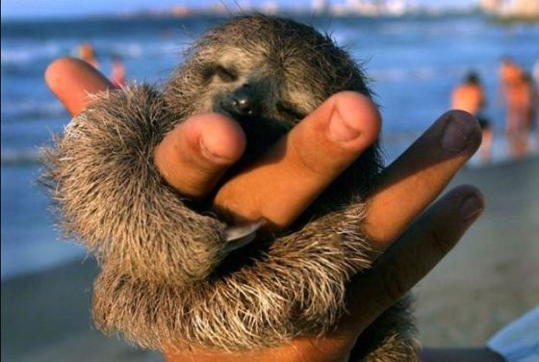


Slide 9
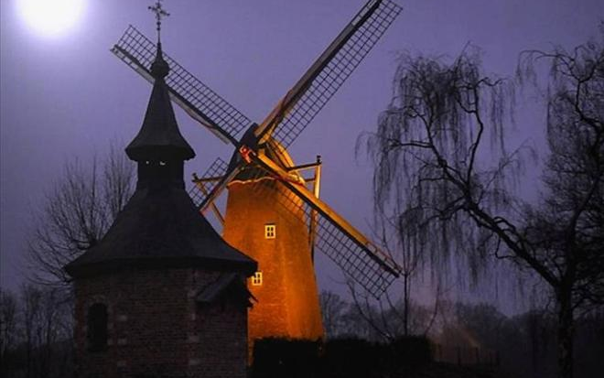

Slide 10
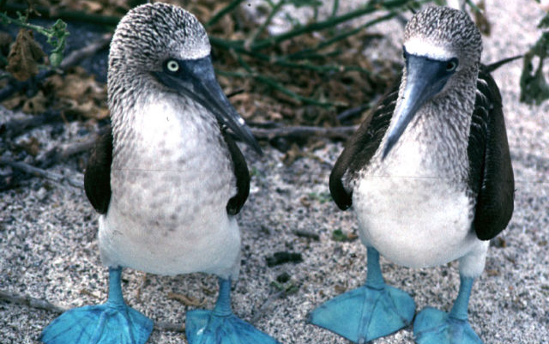

Slide 11
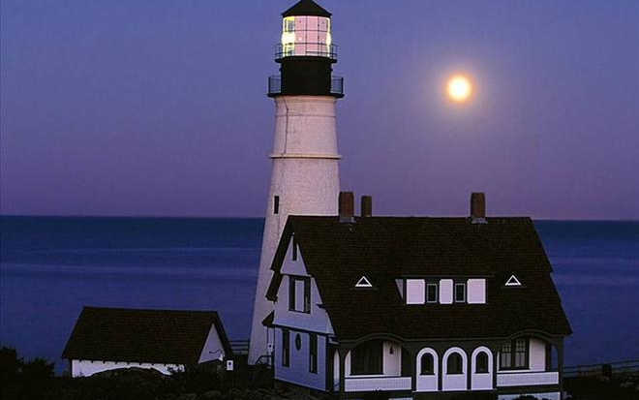

Slide 12
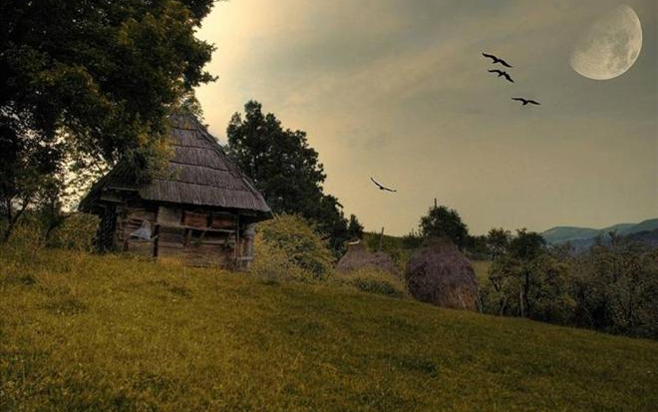

Slide 13



Slide 14


Slide 15
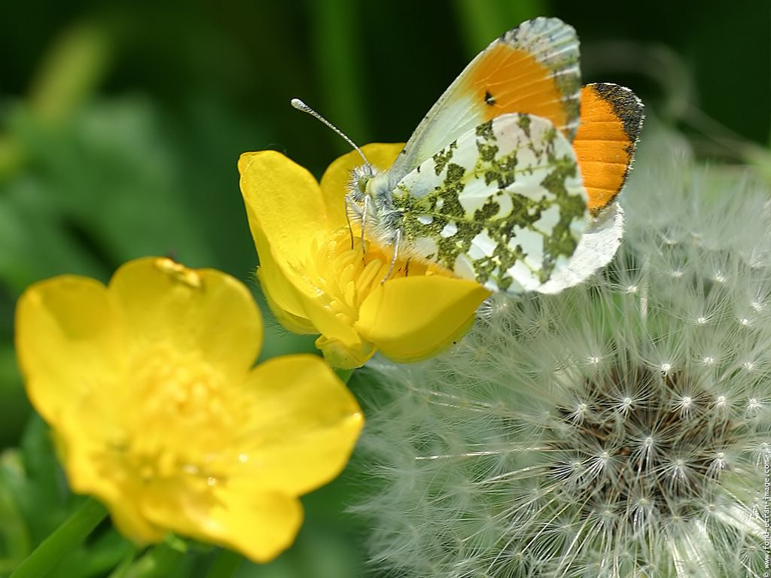

Slide 16
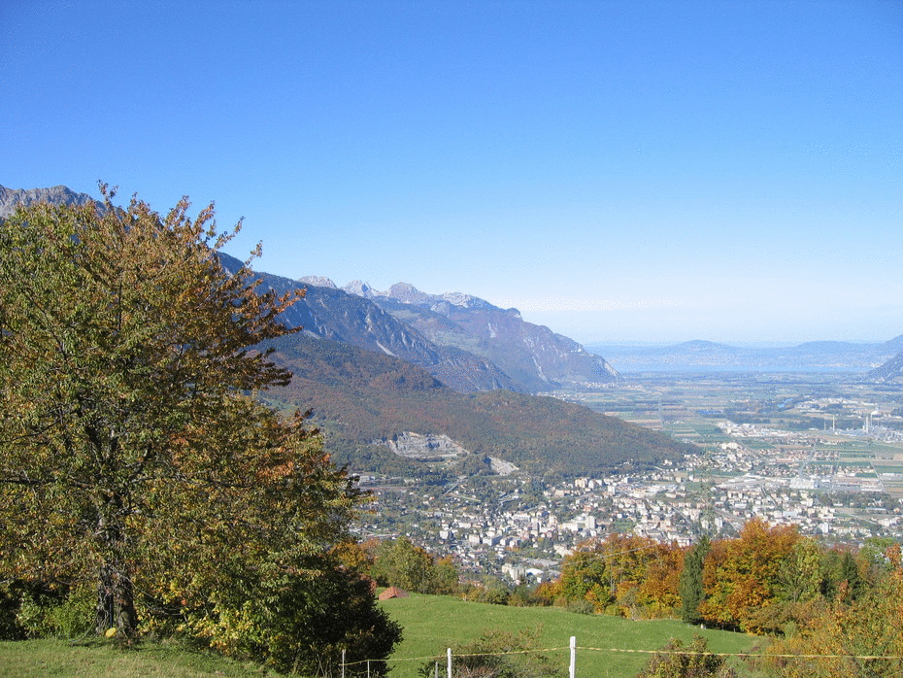

Vous êtes chez moi
en Suisse

Slide 17
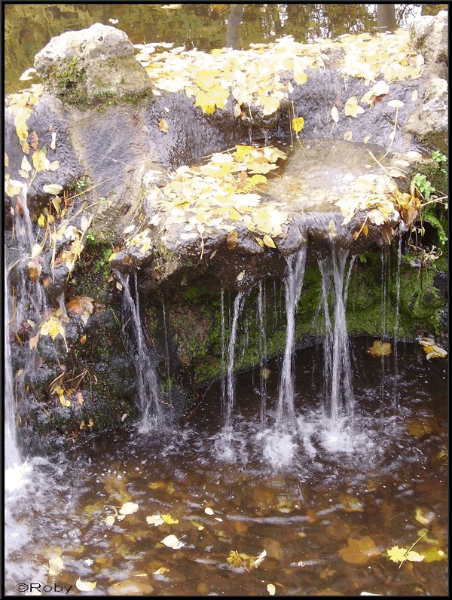

Slide 18
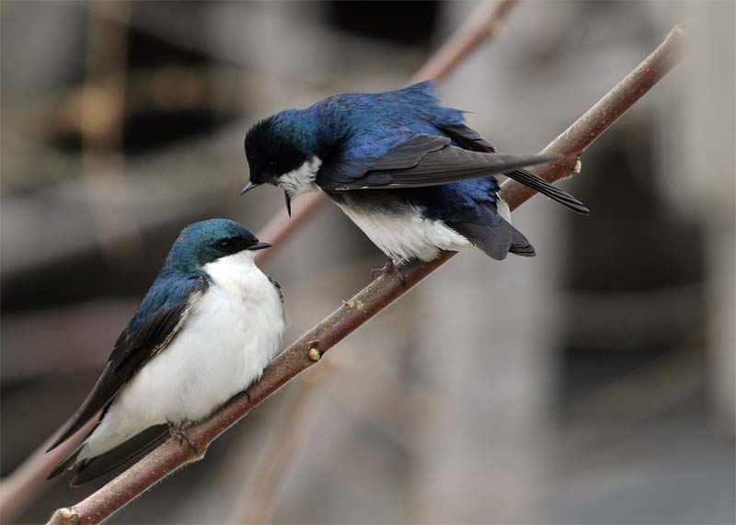



Slide 19


Slide 20
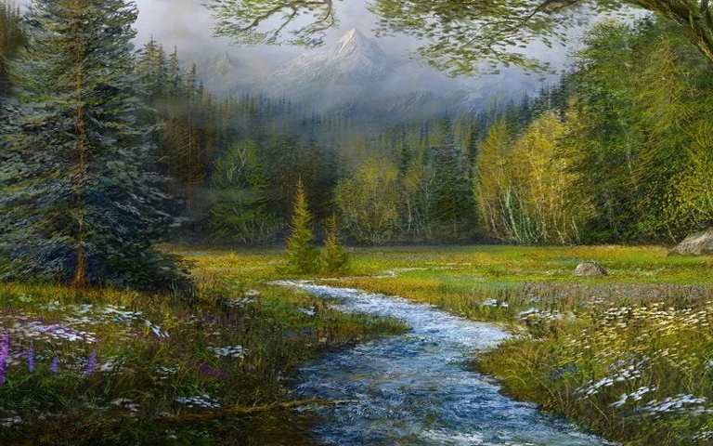

Slide 21



Slide 22


Slide 23
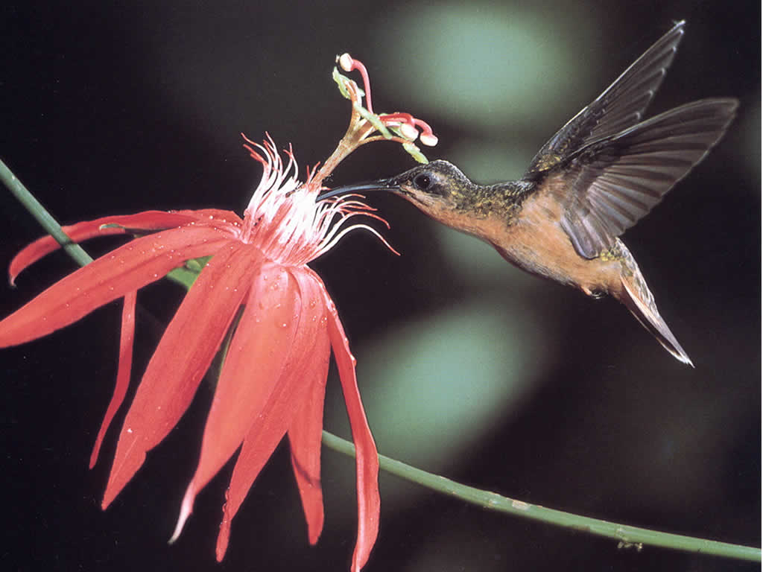


Slide 24



Slide 25
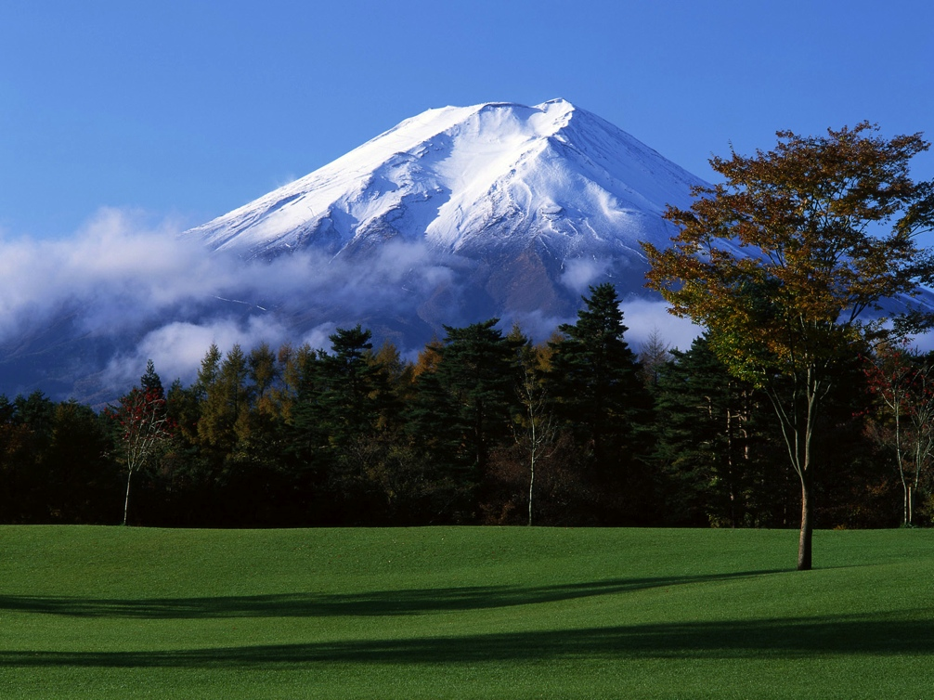

Slide 26
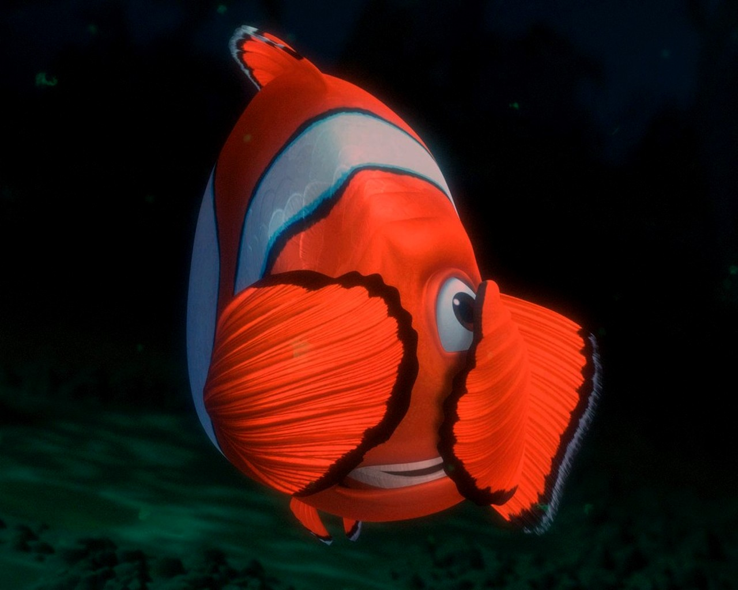

Slide 27
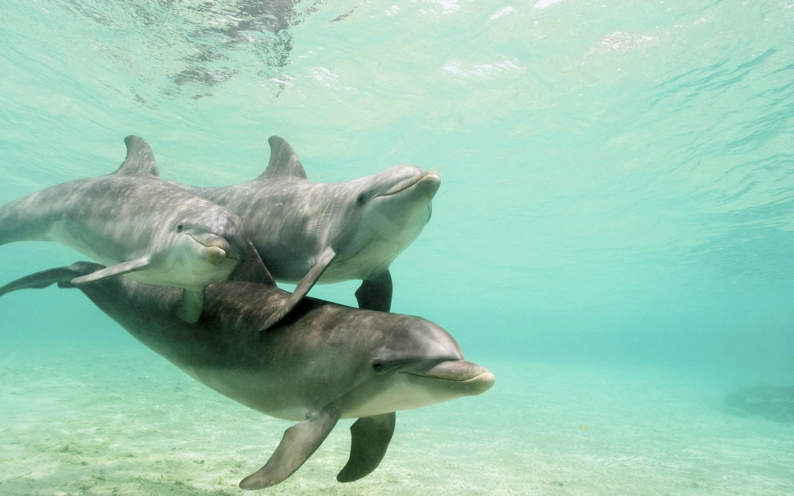

Slide 28
Réalisation
Daniela Dubler
Musique: Enno Morricone

